Slide 1
Belt and Road Initiative
Het grote handelsnetwerk

Slide 2
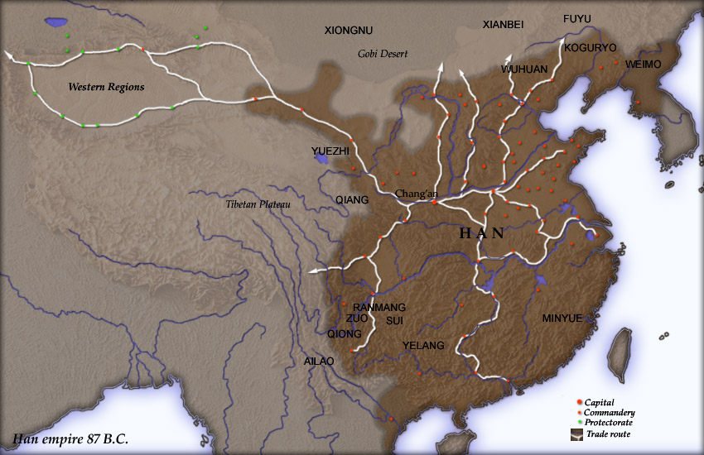
Han-dynastie

Slide 3
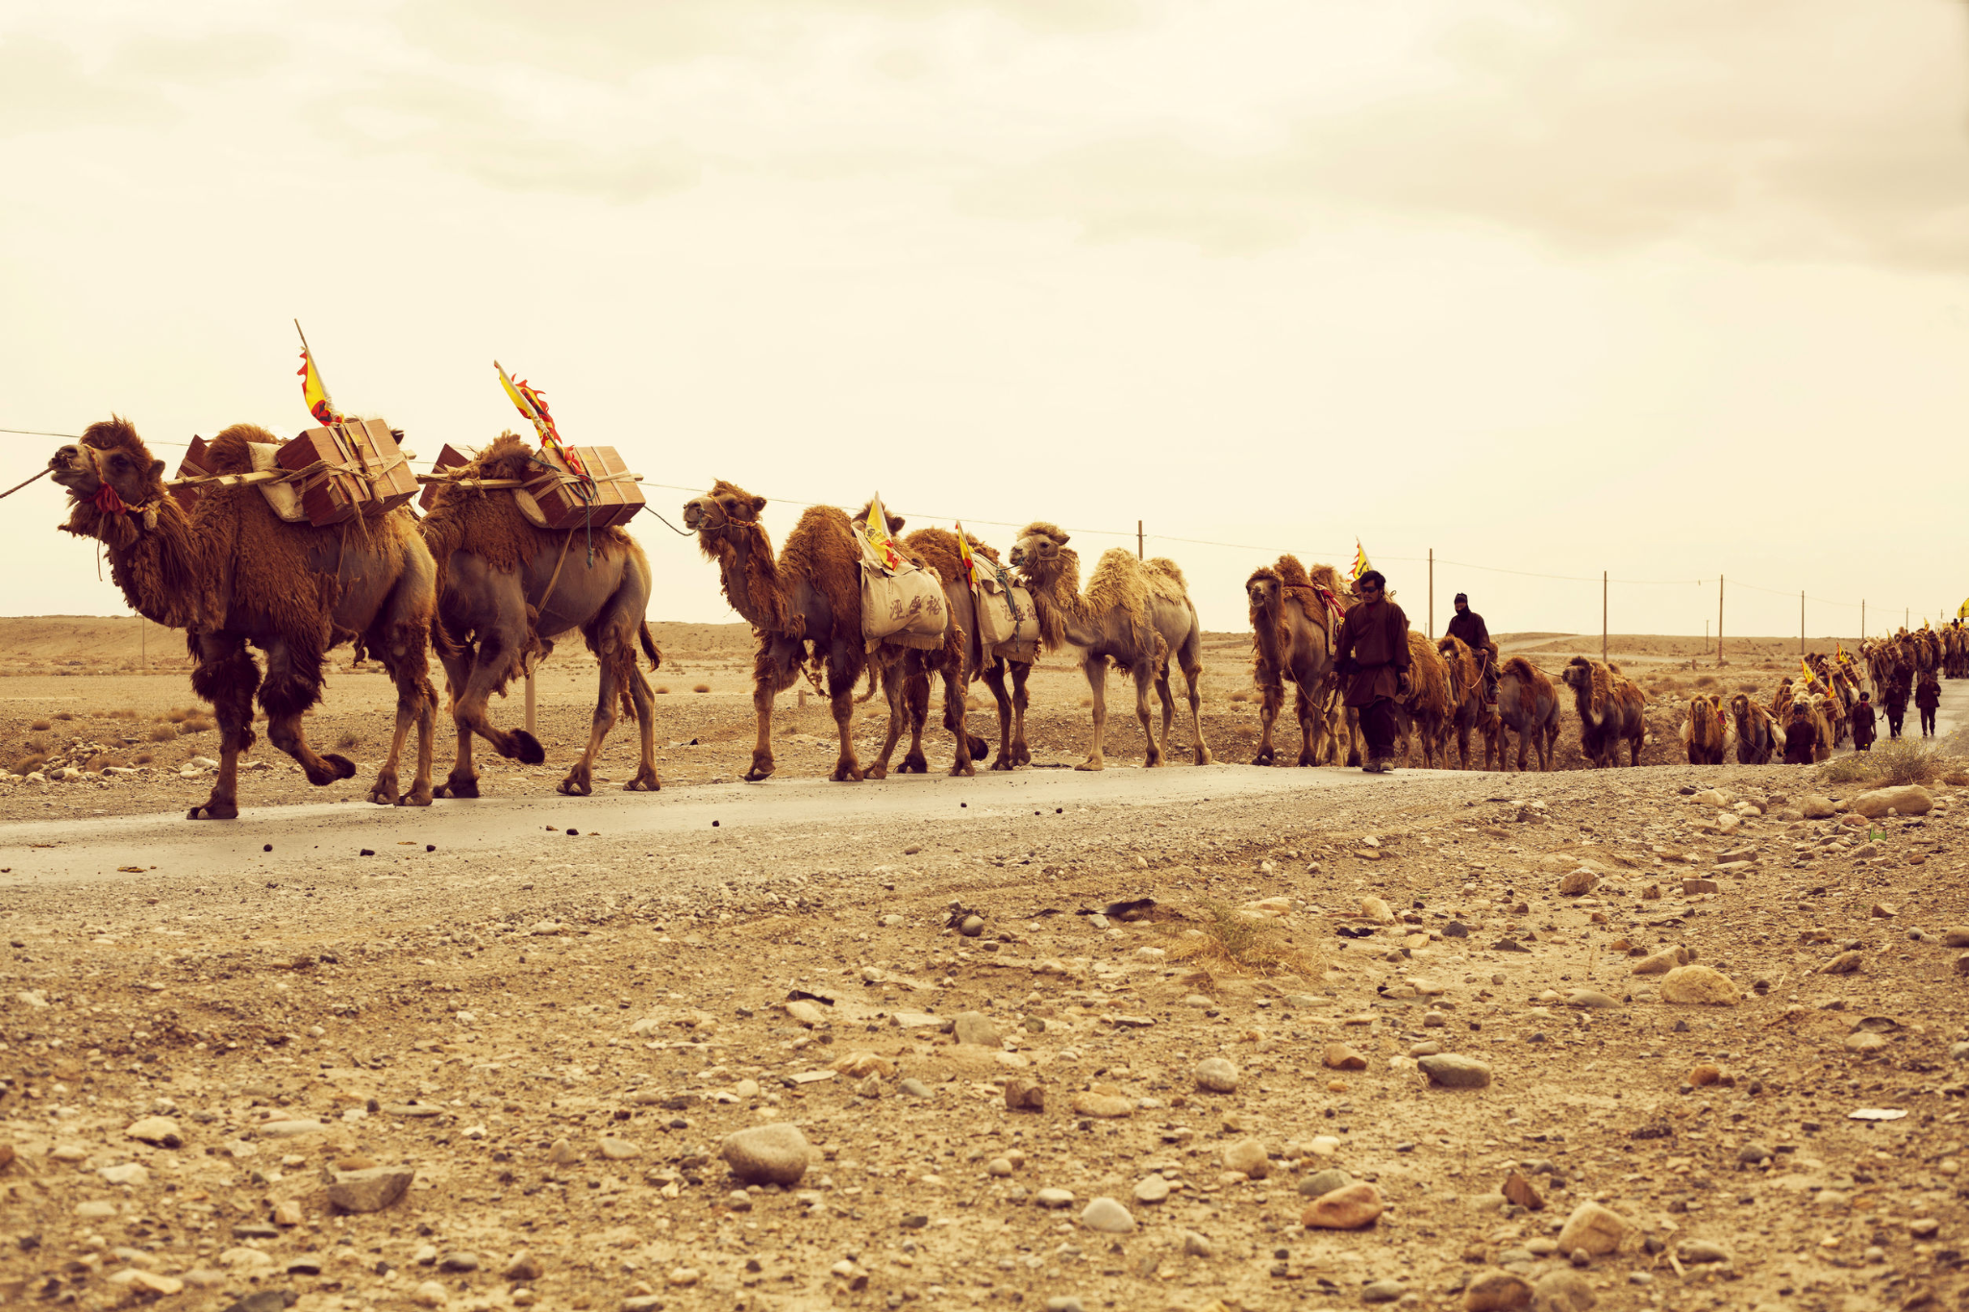
Vervoermiddel

Slide 4
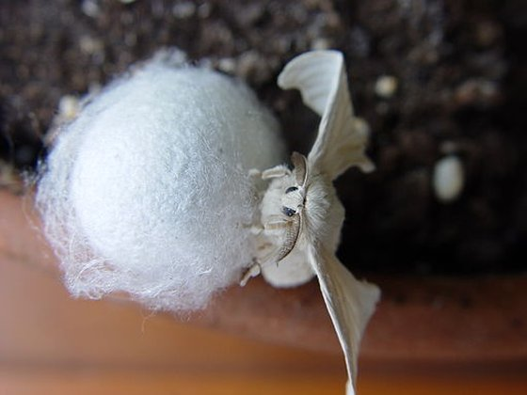
Zijderups

Slide 5
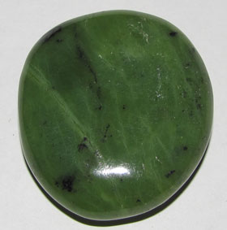
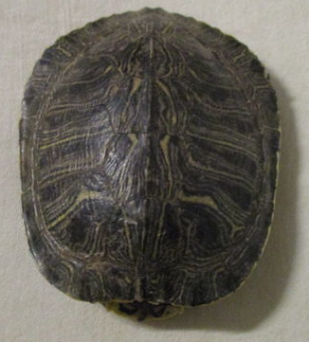
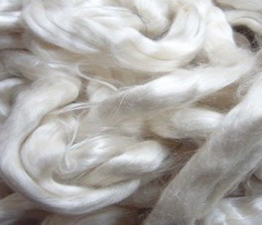
Handelswaar
Schildpadden pantsers, jade en zijde

Slide 6
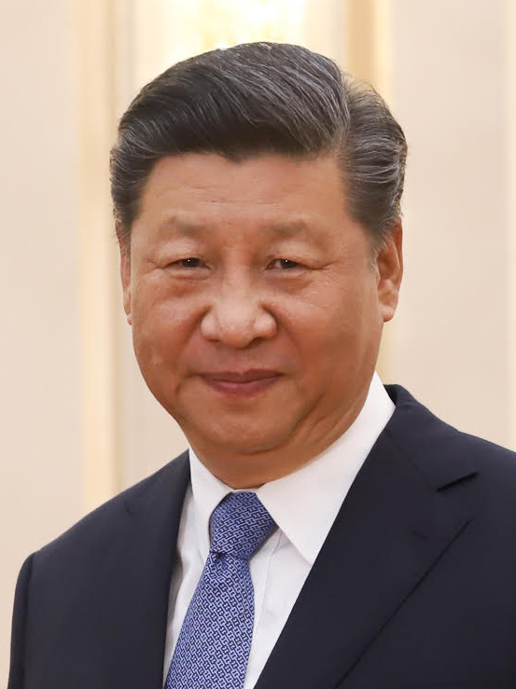
President Xi Jinping

Slide 7
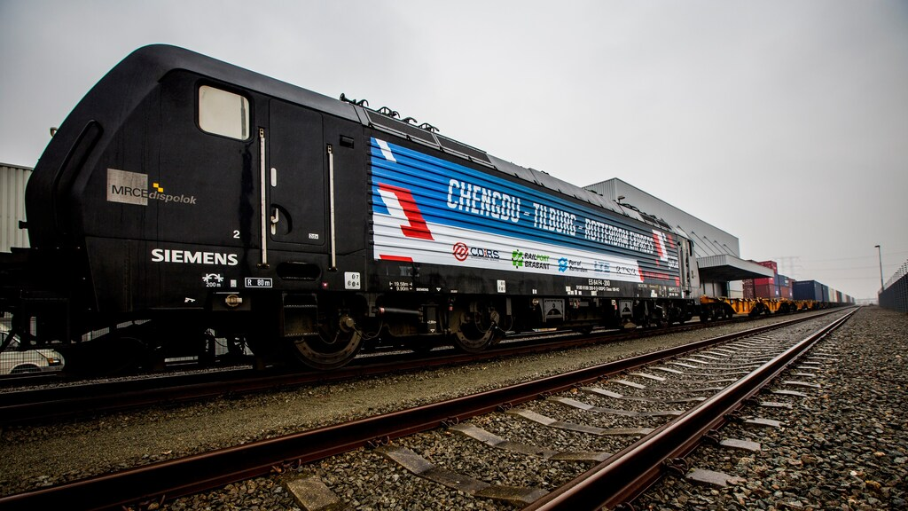
Trein: Tilburg - China

Slide 8
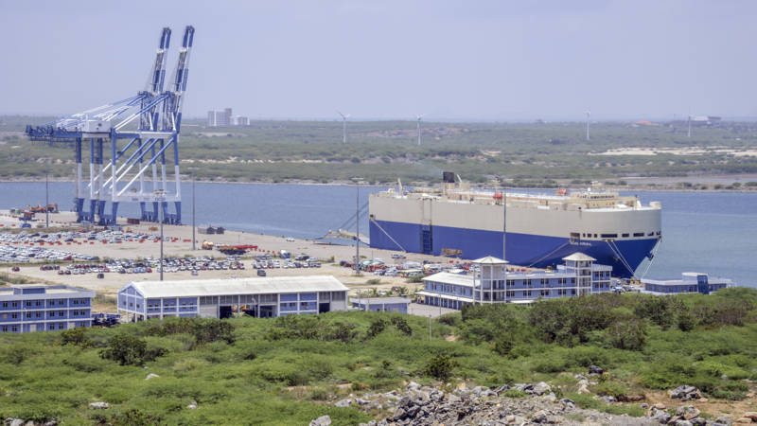
Chinese haven in Sri Lanka

